Slide 1
Natūralūs antiseptikai iš gamtos
Sveikatos gidai
Darbo vadovė L. Bakutienė

Slide 2
Žolynų takeliais į sveikatos kelią.

Slide 3
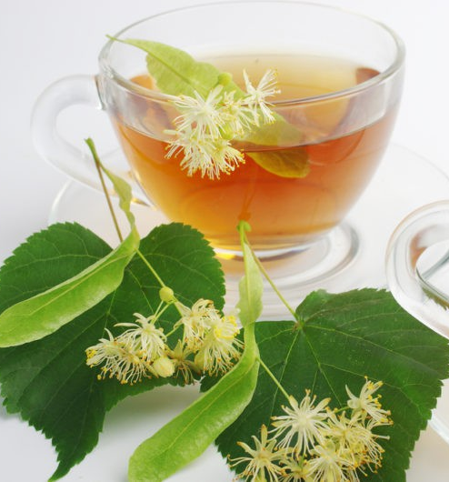
Turinys
Antiseptikai
Natūralūs antiseptikai
Vaistiniai augalai
Vaistinių augalų sudėtis
Vaistinių augalų privalumai ir trūkumai
Dėmesio vertos vaistažolės
Rinkimas vaistinių augalų
Vaistažolių vartojimo taisyklės
Vaistiniai augalai
Vaistinių augalų sudėtis
Vaistinių augalų privalumai ir trūkumai
Šaltiniai

Slide 4
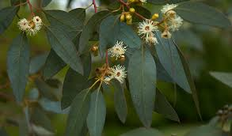
Antiseptikai

Slide 5
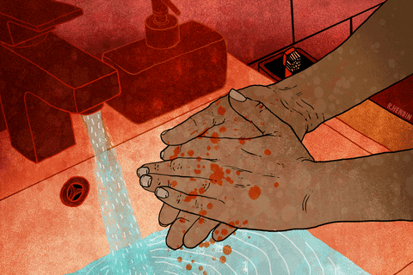
- antiseptinės medžiagos, naikinančios mikrobus, esančius odos ir gleivinės paviršiuje, žaizdoje, opoje arba kūno ertmėse.

Slide 6
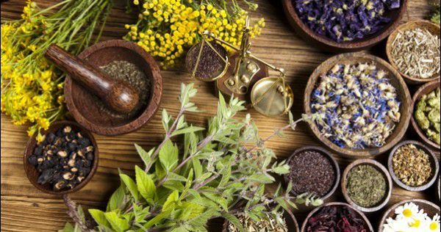
Natūralūs antiseptikai

Slide 7
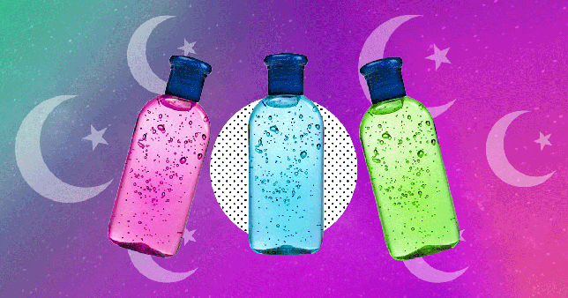
Natūraliai gaminamos medžiagos, naikinančios bakterijas – vakcinos, antibiotikai. Antiseptikai plačiai naudojami kovoje su mikrobais.

Slide 8
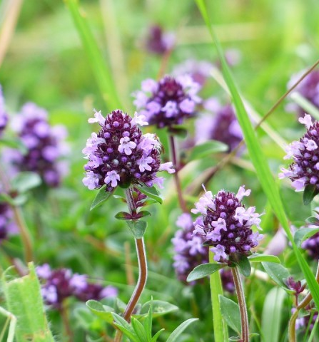
Vaistiniai augalai
Vaistiniai augalai – plati augalų, kurių dalys naudojamos kaip žaliava vaistiniams preparatams, grupė. Priskaičiuojama apie 12 000 augalų rūšių, laikomų vaistiniais.
Šie vaistiniai preparatai naudojami medicinoje ir veterinarijoje gydymui bei profilaktikai. Kai kurie vaistiniai augalai buvo pirmieji vaistai žmonijos istorijoje.

Slide 9
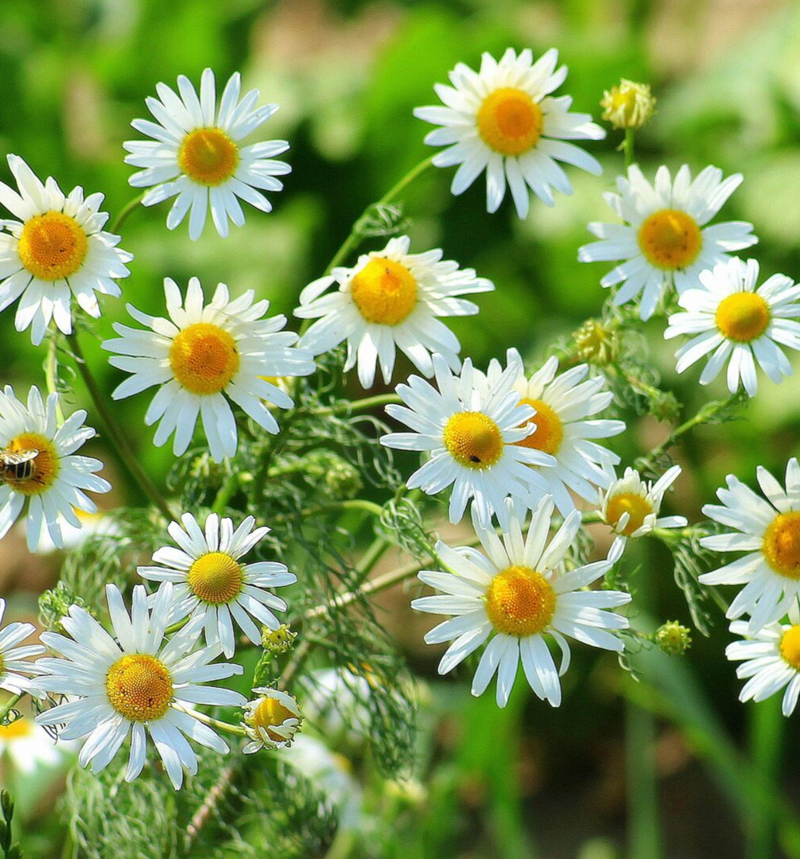
Augalai savyje kaupia daug įvairiausių veikliųjų, gydomąją galią turinčių medžiagų: eterinių aliejų, karčiųjų, rauginių, mineralinių ir skaidulinių medžiagų, vitaminų, glikozidų bei kitų medžiagų. Vienos iš jų veikia ligų sukėlėjus (žudo bakterijas), kitos – veikia atskirus organus, jų funkcijas, trečios – papildo organizmo atsargas vitaminais, mikroelementais.

Slide 10
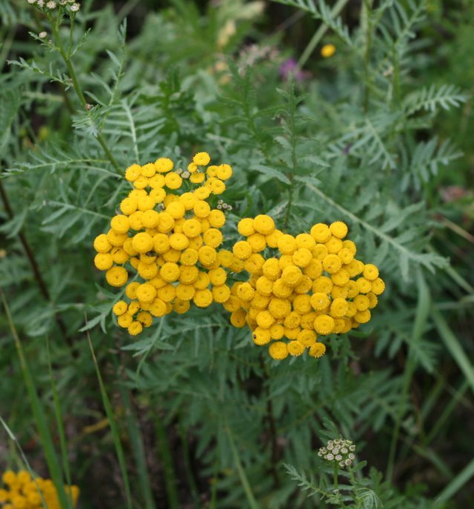
Vaistinių augalų sudėtis
Alkaloidai
Eteriniai aliejai
Flavonoidai
Glikozidai
Rauginės medžiagos
Saponinai

Slide 11
Vaistinių augalų privalumai ir trūkumai
Vaistažolių kenksmingas poveikis gali būti mažesnis, nes žmogaus organizmas per tūkstančius metų jau yra pripratęs prie vaistažolių organinių junginių ir jie tapo nebe svetimi.
Augalai visada veikia kompleksiškai. Tai reiškia, kad skirtingai nei daugumoje sintetinių preparatų vaistažolės sudėtyje gali būti keletas veikliųjų medžiagų ir kiekviena sudedamoji dalis gali stiprinti kitos aktyvumą. Tačiau gali egzistuoti ir atvirkštinė situacija, kai skirtingos augalo veikliosios medžiagos mažina viena kitos veikimą.

Slide 12
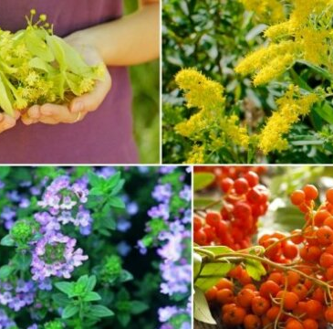
Dėmesio vertos vaistažolės

Slide 13
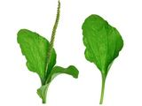
GYSLOČIAI
Poveikis. Gysločių lapų arbata ir sultys gydo viduriavimą, skrandžio ir dvylikapirštės žarnos opaligę, gastritą, aterosklerozę, viršutinių kvėpavimų takų infekcijas, mažina vidurių spazmus, gydo enteritą, enterokolitą, aktyvina skrandžio sekreciją.
Rinkti. Renkami žydint – nuo gegužės iki vasaros pabaigos.
Vartoti. Vartojami ir lapai, ir sėklos. Iš šviežių gysločių spaudžiamos sultys, ruošiami antpilai, o džiovinti tinka ištraukoms, pavilgams.
Vitaminai. Vitaminų K ir C, kalio, flavonoidų ir kt. Šviežius nuplautus gysločių lapus galima dėti ant pažeistos sumuštos odos, vabzdžių įgeltų vietų – dezinfekuoja, stabdo kraujavimą, mažina uždegimą.

Slide 14
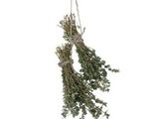
ČIOBRELIAI
Poveikis. Šios vaistažolės detoksikuoja organizmą, ramina, lengvina atsikosėjimą, gerina virškinimą, šalina skrandžio spazmus, mažina vidurių pūtimą, normalizuoja žarnyno mikroflorą. Čiobrelių vonia gerina miegą, atpalaiduoja.
Vitaminai. Vitaminas C.
Rinkti. Čiobrelių žolė renkama per žydėjimą birželio–liepos mėnesiais
Vartoti. Iš čiobrelių žaliavos ruošiamos ištraukos ir nuovirai. Jie gali būti naudojami kompresai arba geriami.

Slide 15
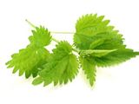
DIDŽIOSIOS DILGĖLĖS
Poveikis. Dilgėlės varo šlapimą, stiprina kraują, organizmo atsparumą ir skatina žaizdų gijimą. Gerina medžiagų apykaitą, normalizuoja menstruacijų ciklą, mažina gausų kraujavimą per mėnesines, slopina ginekologinius uždegimus. Dilgėlės yra puikus vaistas nuo kepenų ligų ir inkstų akmenligės, šlapimtakių ligų, šunvočių, sutrikusio virškinimo, spazminio kosulio.
Vitaminai. Vitaminas K, taip pat vitaminų C, B2, B3.
Rinkti. Jaunų dar nežydinčių dilgėlių lapus galima skinti nuo ankstyvo pavasario iki vasaros pradžios.
Vartoti. Nuovirą galima gerti.

Slide 16
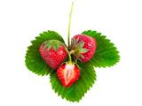
PAPRASTOSIOS ŽEMUOGĖS
Poveikis. Uogų ir lapų antpilai slopina uždegimus, naikina mikrobus, skatina prakaitavimą ir skysčių išsiskyrimą, šiek tiek laisvina vidurius, stabdo kraujavimą. Jais gydoma inkstų ir tulžies pūslės akmenligė.
Vitaminai. Vitaminas C, vitaminų P, K, B2.
Rinkti. Uogas reikia skinti tik gerai prinokusias birželio–liepos mėnesiais. Žemuogės žydi gegužę ir birželį, tad lapus geriausiai skinti, iki prisirpsta uogos

Slide 17
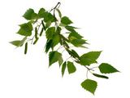
BERŽŲ LAPAI IR PUMPURAI
Poveikis. Pumpurai turi dezinfekcinių, skausmą ir uždegimą malšinančių medžiagų. Beržų lapų arbata varo šlapimą, skatina prakaitavimą šalina kenksmingąsias medžiagas, gerina medžiagų apykaitą, neleidžia kauptis druskoms
Rinkti. Beržų pumpurai renkami anksti pavasarį, vėliau – šakelės, lapai.
Vitaminai. Eteriniai aliejai, dervos, vitaminas C, saponinai.

Slide 18
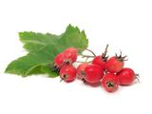
GUDOBELĖS
Poveikis. Gudobelių žiedų ir vaisių arbata tinka nuo širdies ligų, aritmijos, depresijos, nemigos, klimakso sukeltos įtampos, neurozės.
Vartojimas. Gudobelių vaisių negalima valgyti rytą tuščiu skrandžiu ar jų užgerti šaltu vandeniu, nes gali sukelti žarnyno dieglius.
Rinkti. Gudobelių žiedus reikia skinti žydėjimo pradžioje (žydi gegužę ir birželį). Vaisiai prinoksta ir renkami rugsėjį.

Slide 19
KAIP RINKTI VAISTINIUS AUGALUS
Vaistinguosius augalus reikia rinkti tik ekologiškai švariose vietose ir giedrą dieną, po pietų. Negalima skinti šalia kelio, magistralių, sąvartynų, cheminėmis medžiagomis purkštuose plotuose, prie gyvulininkystės kompleksų, šalia elektrinių, geležinkelio ir kt.
Patartina augalinę žaliavą rinkti į pintines, dėžes, viengubus medžiaginius maišelius. Surinktos žaliavos negalima suspausti, nes ji kaista, suyra veikliosios medžiagos.
Prieš skindami būtinai apžiūrėkite abi lapų puses, ar neužpulti miltligės (būna nusėti baltais taškeliais, kurie atrodo kaip miltai). Rinkti reikia švarius, neapdulkėjusius be dėmių lapus.

Slide 20
VAISTAŽOLIŲ VARTOJIMO TAISYKLĖS
Venkite savigydos. Nors augaliniai preparatai toleruojami geriau nei cheminiai, jų šalutinis poveikis švelnesnis, gali sukelti ir kai kurių neigiamų organizmo reakcijų.
Prieš pradedant vartoti vaistažoles ilgesnį laiką kokiai nors ligai gydyti, reikėtų pasitarti su gydytoju. Kiekvieno vaistinio augalo žaliava turi šalutinį poveikį.
Jei vartojate cheminius ir augalinius vaistinius preparatus bei vaistinę augalinę žaliavą, jų negalima gerti vienu metu. Tarp atskirų preparatų vartojimo turi būti 1–2 valandų skirtumas.
Prieš vartojimą patikrinkite, ar nesate alergiškas kurioms nors vaistažolėms.
Ruošiant mišinius, nepatartina dėti daug tokį pat poveikį turinčių vaistažolių.

Slide 21
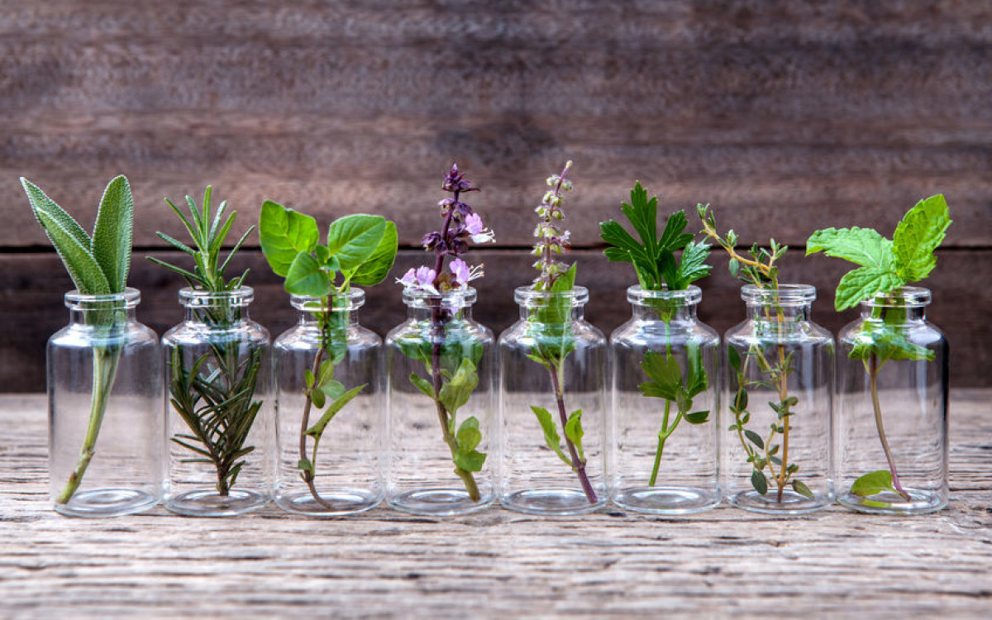
Vaistažolės, kurias rekomenduojama turėti namuose:
Vingiorykštės žolės
Gervuogių lapų
Liepžiedžiai
Šermukšnių žiedai
Mėtos ir melisa
Karklų žievių
Žemuogių lapai
Gyslotis
Rykštenė
Gaurometis

Slide 22
Šaltiniai :
https://www.15min.lt/gyvenimas/naujiena/mityba/10-demesio-vertu-vaistazoliu-1030-224797
https://www.delfi.lt/projektai/archive/vaistazoles-kurias-butina-tureti-savo-namuose-pades-iveikti-bet-koki-negalavima.d?id=72826820
https://www.respublika.lt/lt/naujienos/mokslas/sveikata/vaistazoles_nugina_zvarba_ir_ligas
https://lsveikata.lt/grozio-kampelis/zoleles-kurios-prides-ir-sveikatos-ir-grozio-11169
https://sveikata.tv3.lt/straipsnis/naturalus-antiseptikai-is-gamtos-2756?utm_source=copy&utm_medium=txt&utm_campaign=copy-txt

Slide 23
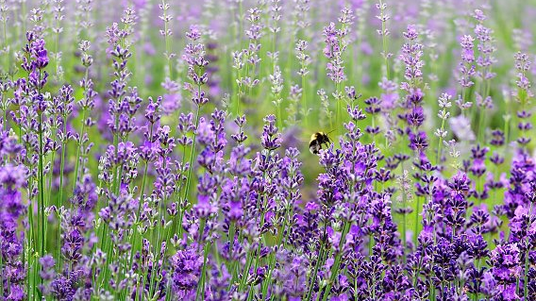
Ačiū

